Slide 1
Молекулярні та клітинні механізми старіння: сучасні концепції

Slide 2
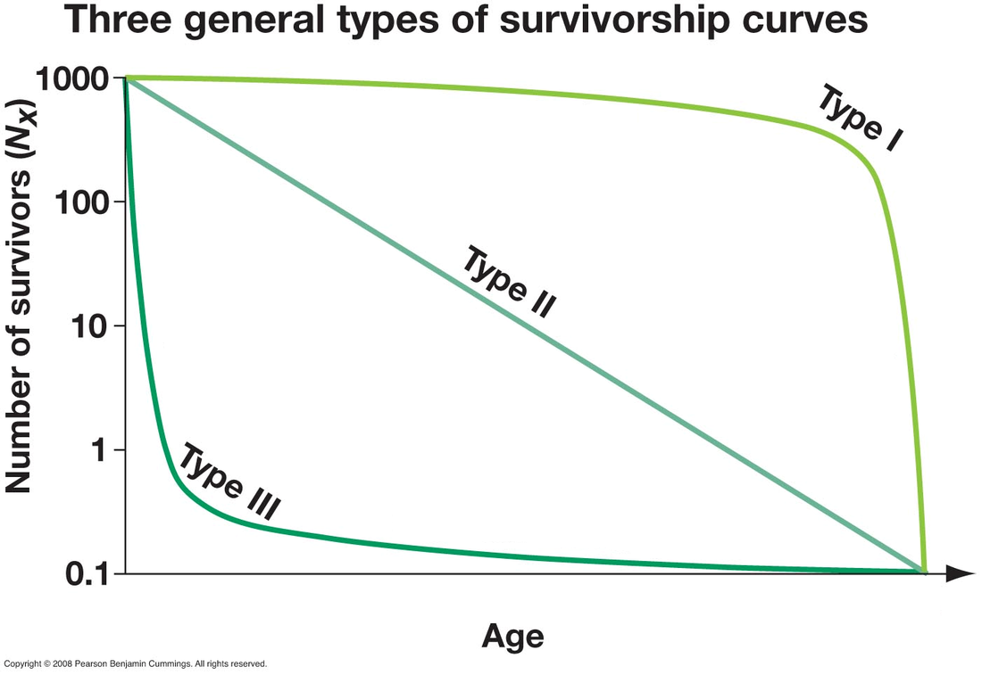
Старіння характеризується поступовою втратою організмом фізіологічної цілісності, що веде до порушень його функцій та збільшення ризику смерті
Основні гіпотези:
- Поступове зношування організму
- Запрограмована загибель організму (феноптоз)
Кожна ключова ознака :
має спостерігатися при нормальному старінні
його експериментальне посилення має призводити до прискореного старіння
його експериментальне ослаблення повинне уповільнювати розвиток нормального старіння і тим самим збільшувати здорову тривалість життя.

Slide 3
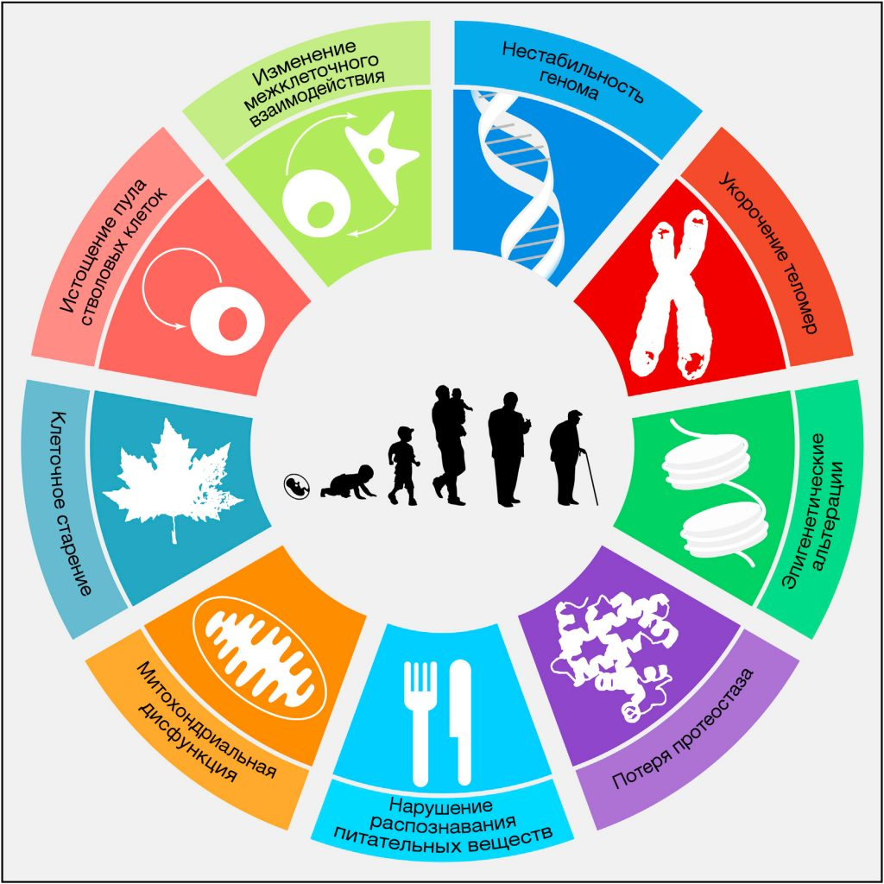
11
11

Slide 4
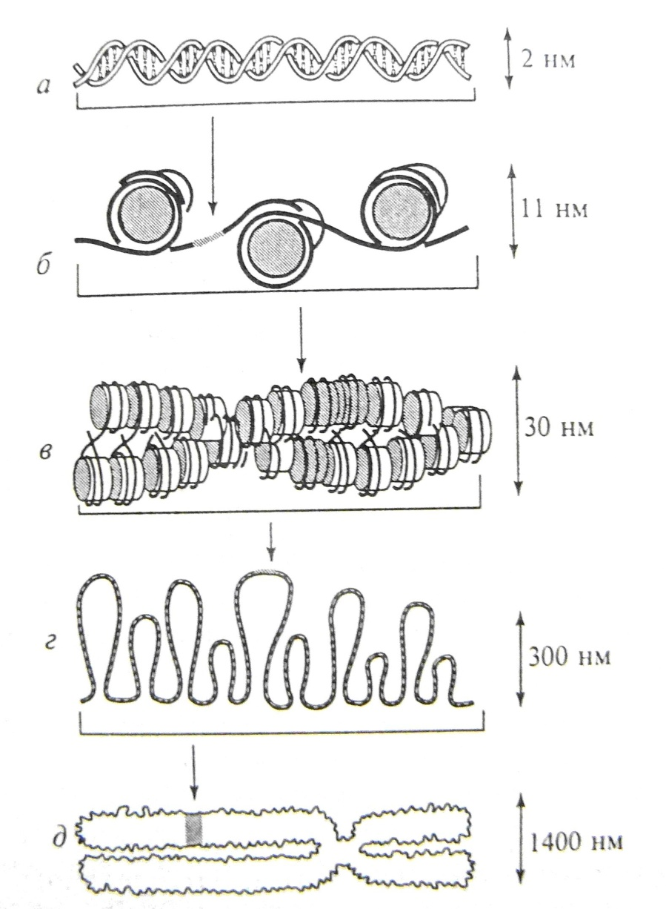
Нестабільність геному
точкові мутації - втрата або дуплікація ділянок ДНК
переміщення ділянок ДНК
вбудовування вірусів та транспозонів
- втрата або дуплікація хромосом
Причини:
- помилки реплікації ДНК
помилки розбіжності хромосом - опромінення (ультрафіолетове, радіоактивне)
- хімічні дії (спонтанний гідроліз, мутагени, активні радикали)
- захворювання, що викликають зниження стабільності ДНК
- Мітохондріальна ДНК: клональна експансія мутантних копій

Slide 5
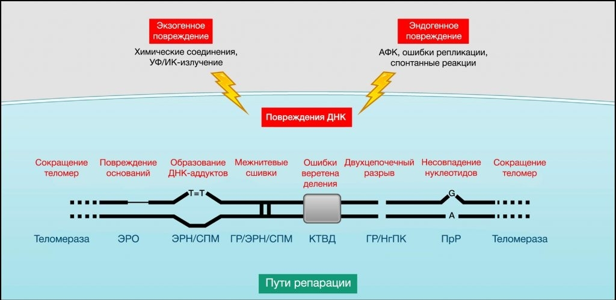
Нестабільність геному
ЕРО, ексцизійна репарація основ; ЕРН, ексцизійна репарація нуклеотидів; СПМ, синтез на пошкодженій матриці; ГР, гомологічна рекомбінація; КТВД, контрольна точка веретена поділу; НГПК, негомологічне приєднання кінців; ПрР, постреплікативна репарація; АФК, активні форми кисню;

Slide 6
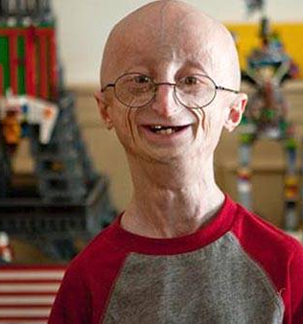
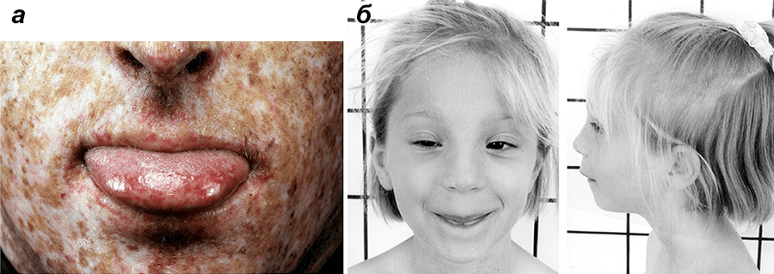
Нестабільність геному
Пігментна ксеродерма (а) та синдром неймегенівського ушкодження (б)
прогерія Хатчінсона-Гілфорда
Природні механізми захисту:
репарація
- Знищення мутантних клітин (апоптоз)
Терапія:
обмеження шкідливих факторів
Усилення апоптозу мутантних клітин
поповнення пулу стовбурових клітин для поповнення загиблих
терапевтична та аугментаційна генотерапія (випробувано на мишах
– ген BubR1) - гормональна терапія та інгібування NF-kB (випробувано на мишачій моделі прогерії)
- усунення мутантних копій МтДНК

Slide 7
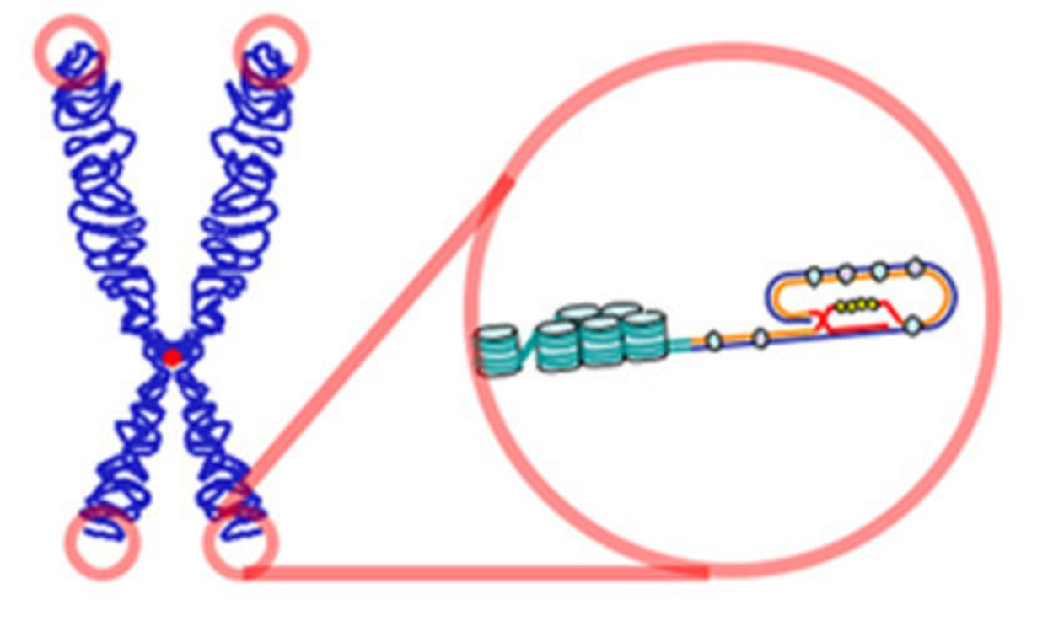
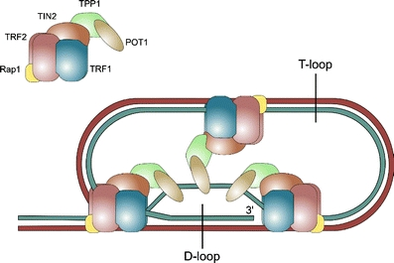
Укорочення теломер
Теломера - структура на кінці хромосоми з 8-15 тисяч нуклеотидів, тіломірні повтори TTAGGG
коротшає на 30-150 нуклеотидів за розподіл Шелтерин
- білково-нуклеотидний комплекс, стабілізує теломеру та запускає сенесцентність при її скороченні
Негатині ефекти:
укорочення теломер
накопичення мутацій у тіломірній послідовності
- захворювання, пов'язані з порушенням роботи шелтерину
Терапія:
- збільшення експресії теломерази (випробувано на мишах) Немає однозначної відповіді, чи експресія теломерази збільшує ймовірність онкологічних захворювань

Slide 8
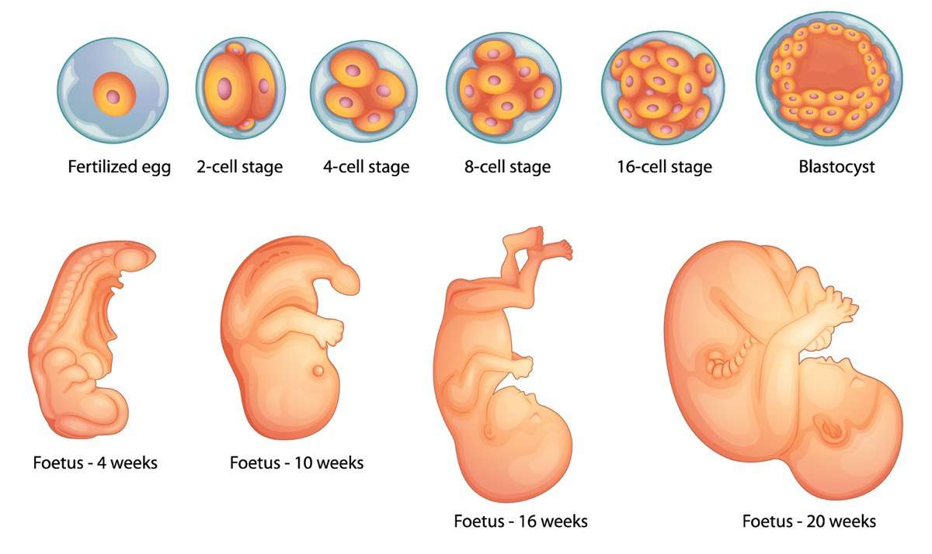
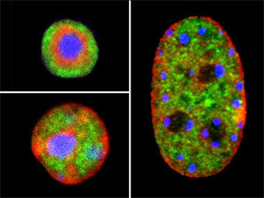
Епігенетичні альтерації
Епігенетичні мітки керують активністю ДНК (здатністю зчитуватись) Переписуються при реплікації ДНК
метилювання цитозинів у ДНК (вимикання генів)
ацетилювання гістонів (активація генів) - метилювання гістонів (активація чи придушення генів)
перерозподіл гетерохроматину
експресія транскрипційних факторів
- регуляторні РНК (у тому числі, геро-мікроРНК)
Причини:
помилки (транскропційний шум)
- тератогени
Ядра клітин. Гетерохроматин пофарбований червоним та синім, еухроматин – зеленим

Slide 9
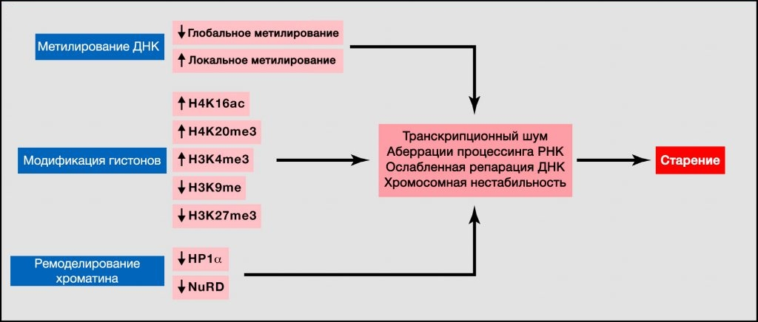
Епігенетичні альтерації
Терапія:
активація деацетилаз гістонів (сиртуїнів) (ресвератрол)
інгібування гістонових ацетилаз (випробувано на мишах)
інгібування деметилаз гістонів
- Зміна активності білків, що забезпечують утворення гетерохроматину

Slide 10
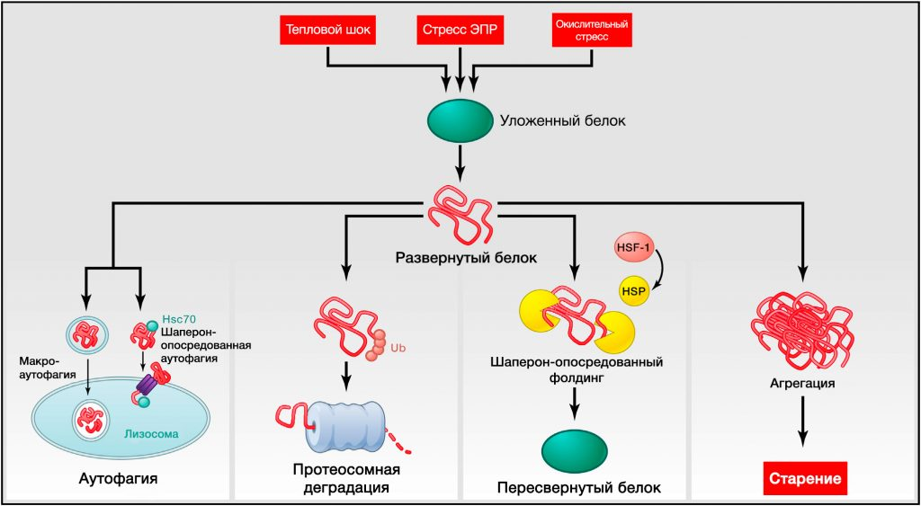
Втрата протеостазу
Зниження синтезу шаперонів (білків теплового шоку) з віком
Зниження активності лізосом
- Зниження активності убіквітін-протеасомної системи
Захворювання: хвороба Паркінсона, хвороба Альцгеймера, катаракта

Slide 11
Втрата протеостазу
Терапія:
індукція аутофагії (генетична активація рецептора LAMP2a та рапаміцин, сперимдин, омега-6 жирні кислоти, інгібітори деубіквітінілази, протеасомні активатори)
інгібування деубіквітінілази, протеасомні активатори (EGF)
активація білків теплового шоку
Активація деяких шаперонів може підвищувати ймовірність онкологічних захворювань

Slide 12
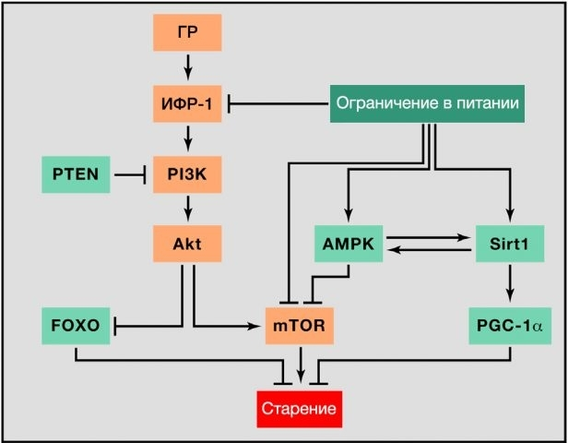
Порушення розпізнавання поживних речовин
Надлишок поживних речовин, анаболізм :
ГР та ІФР-1 – розпізнавання глюкози
mTOR – амінокислоти
Недолік поживних речовин, катаболізм :
- AMPK – аденозин-монофосфат
- сиртуїн - НАД+
ГР, соматотропін; ІФР-1, інсуліноподібний фактор росту 1, PI3K, фосфоінозитид-3-кіназа; Akt, протеїнкіназа; PTEN, phosphatase and tensin homolog; PGC-1a, Peroxisome proliferator-activated receptor gamma coactivator 1-alpha

Slide 13
Порушення розпізнавання поживних речовин
катаболічний шлях
– уповільнює старіння анаболічний шлях
– прискорює старіння
зниження ГР та ІФР-1 може мати компенсаторний характер при старінні
Терапія:
-помірне зниження ГР та ІФР-1
-зниження PI3K
-інгібування mTOR
-активація FOXO

Slide 14
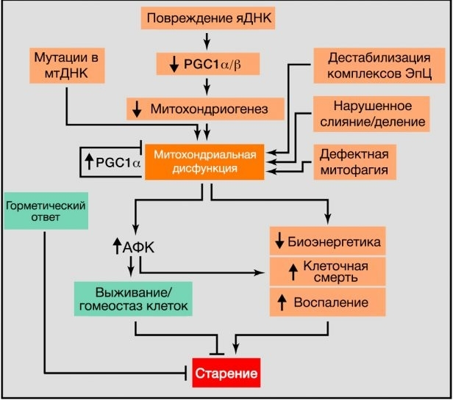
Мітохондріальна дисфункція
прискорення старіння активними формами кисню (до теперішнього часу вважається спростованим. крім того, до певної концентрації АФК можуть уповільнювати старіння за принципом мітогормезису)
підвищення апоптозу
індукція запалення
зниження біогенезу мітохондрій
зниження мітофагії
пошкодження мітохондріальної ДНК
- накопичення пошкоджених білків у мітохондріях

Slide 15
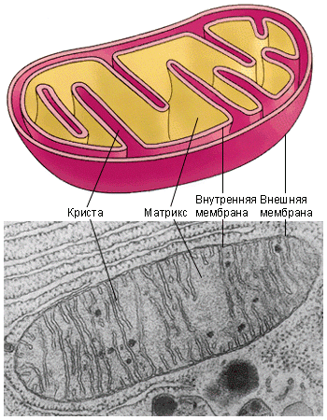
Мітохондріальна дисфункція
Терапія:
активація теломерази підвищення активності
сиртуїнів (підвищення біогенезу та мітофагії) т
ренування на витривалість обмеження у харчуванні
- метформін та роз'єднувачі

Slide 16
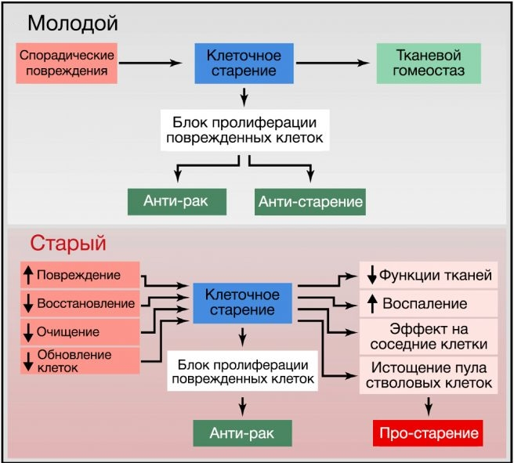
Клеточное старение
сенесцентність - незворотна зупинка клітинного циклу. У сучасному розумінні термін введений Л. Хейфліком
перестають ділитися
перестають виконувати властиву даному типу клітин функцію
не вмирають шляхом апоптозу
можуть знищуватися імунними клітинами
причини:
Укорочення тіломір
ушкодження ДНК
Порушення хроматину
надекспресія онкогенів
- Стрес

Slide 17
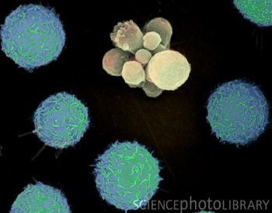
Кліткове старіння
запасний шлях усунення з активного життя клітин, у яких порушено шлях апоптозу
можливо, сенесцентність – не причина старіння, а компенсаторний механізм
- сенесцентні клітини змінюють профіль експресії, виділяючи прозапальні фактори та металопротеїнази
Терапія:
сенолітики
- поповнення пулу стовбурових клітин
апоптоз – запрограмована загибель клітин. Отримавши внутрішній або зовнішній сигнал про свою непотрібність, клітина не просто гине, а заздалегідь "розбирає" себе зсередини.

Slide 18
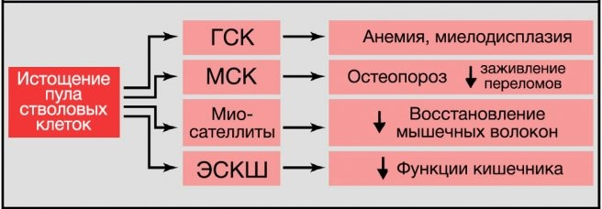
Виснаження пулу стовбурових клітин
ГСК, гематопоетичні стволові клітини; МСК, мезенхімальні стовбурові клітини; ЕСКШ, епітеліальні стовбурові клітини кишечника
Зниження регенеративного потенціалу стовбурових клітин:
Укорочення тіломір накопичення мутацій підвищення концентрації білків-інгібіторів клітинного циклу
Можливо, організм уповільнює витрачання стовбурових клітин, щоб зберегти їх. Підвищена регенерація веде до виснаження
Терапія:
інгібування FGF-2, mTORC1,
CDC42 пересадка збережених або індукованих стовбурових клітин пошук та використання паракринних факторів

Slide 19
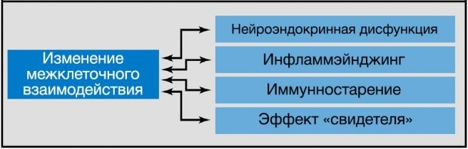
Зміна міжклітинної взаємодії
- Хронічне запалення («інфламмейнджінг»)
- імуностаріння
- зміна складу міжклітинного середовища
Терапія :
протизапальні препарати
маніпуляції з кишковим мікробіомом
виявлення та використання системних факторів крові, відповідальних за старіння

Slide 20
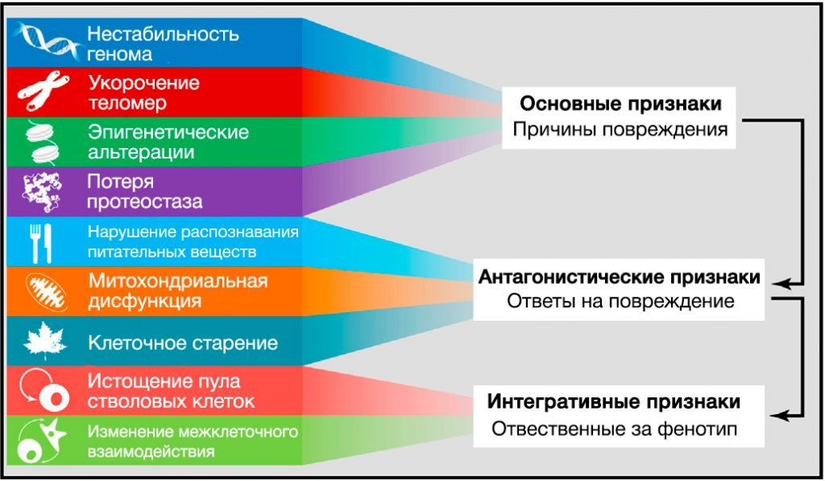

Slide 21
Дякую за увагу!

